Slide 1
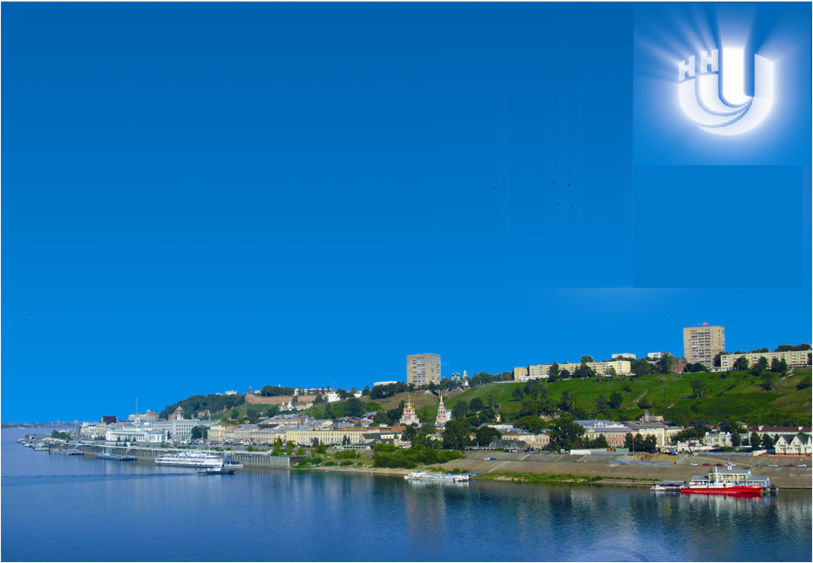
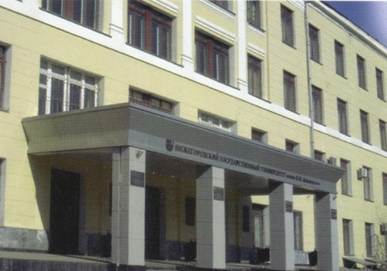
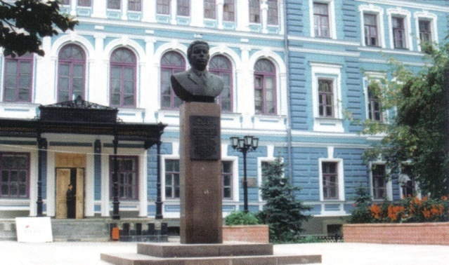
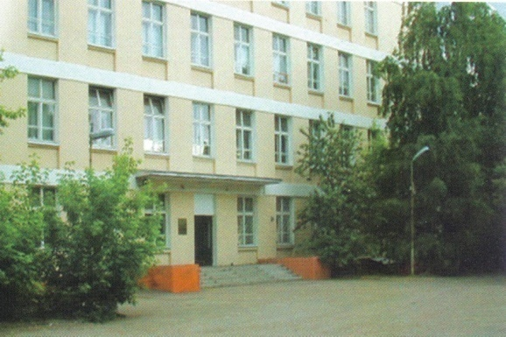
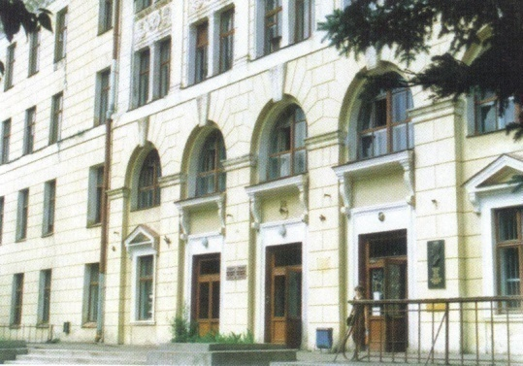
Нижегородский государственный университет им. Н.И. Лобачевского
Институт информационных технологий, математики и механики

Slide 2
ПАРАЛЛЕЛЬНАЯ ОБРАБОТКА ГРАФОВ
Лекция 10. Нестандартные форматы хранения разреженных матриц
Пирова А.Ю.
Кафедра ВВиСП

Slide 3
Содержание
Зачем нужны новые форматы?
Модификации CSR
Модификации ELL
SpMV + ML

Slide 4
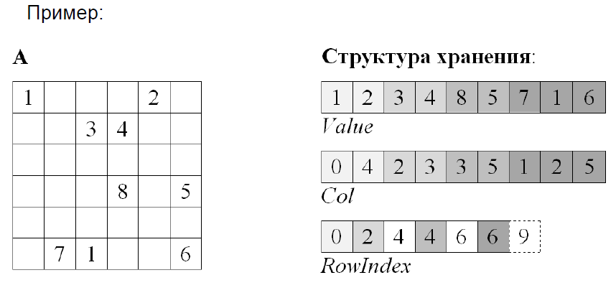
CSR
Объем памяти
CRS: M = 8 NZ + 4 NZ + 4 (N + 1) = 12 NZ + 4 N + 4.

Slide 5
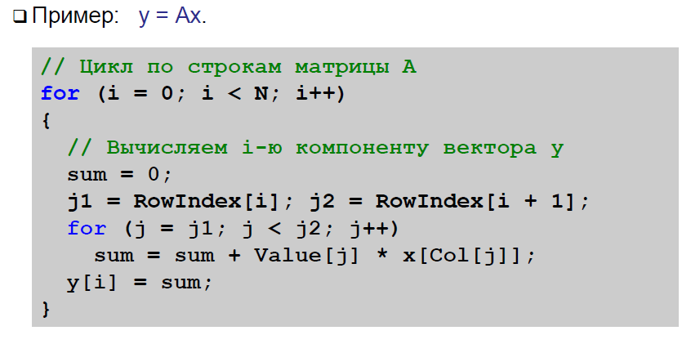
SpMV для CSR
нерегулярный доступ к памяти

Slide 6
Проблемы формата CSR
Низкая локальность, нерегулярный доступ к памяти
Не векторизуется
Излишние затраты памяти для сильно разреженных матриц (например, в матрице много пустых строк)
При распараллеливании «по строкам» не удобен для матриц с большим разбросом степеней
(И.Б.) Итог: низкая эффективность использования современных процессоров с большим числом ядер и широкими векторными регистрами
(И.Б.) Направление работ: разработка новых форматов, лучше приспособленных для современных и будущих архитектур

Slide 7
Новые форматы
Форматы
На основе CSR
На основе ELL
BCSR
CSX
VBSF
CRS5
CRS2
CVR
VHCC
DCSC
CSR(I)
SELL
SELL-C
SELL-C-sigma
SELL-P
ESB
VBSF
HYB=ELL+COO

Slide 8
Новые форматы
Как сравнивать?
Затраты памяти
Стоимость конвертации из CSR или COO в новый формат (измеряется в числе операций SpMV)
Производительность (Gflop/s)
На матрицах какого типа лучше работает?

Slide 9
DCSC

Slide 10
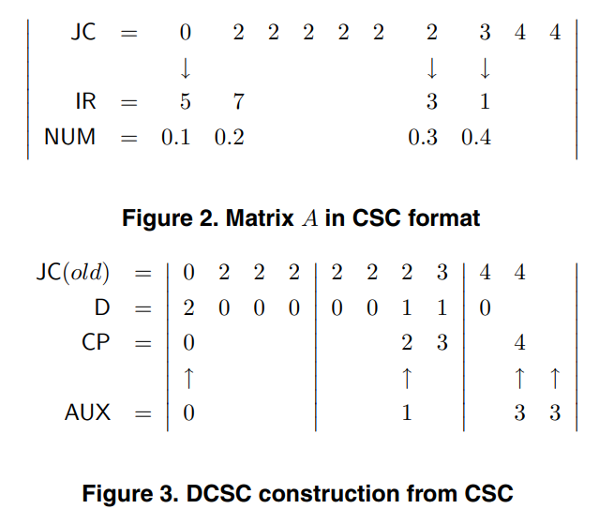
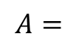
Формат DCSC (CombBLAS)
A = {(5, 0, 0.1), (7, 0, 0.2), (3, 6, 0.3), (1, 7, 0.4)}
 |  |  |  |  |  |  | 0.4
 |  |  |  |  |  | 0.3
0.1
0.2
$$A=$$
Цель: сжать JC
D(i) = JC(i + 1) − JC(i) – матрица разницы
CP – column pointer (JC без повторений)
AUX – указатель на ненулевой столбец, делит старый JC на фрагменты длины (n+1)/nzc, nzc – число непустых столбцов

Slide 11
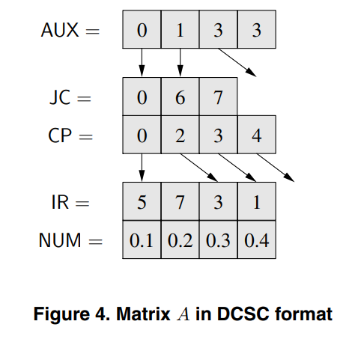
Формат DCSC (CombBLAS)
A = {(5, 0, 0.1), (7, 0, 0.2), (3, 6, 0.3), (1, 7, 0.4)}
AUX – указатель на ненулевой столбец, делит старый JC на фрагменты длины (n+1)/nzc, nzc – число непустых столбцов
JC – индексы столбцов
CP – column pointer (JC без повторений)
IR – индексы строк
Buluc A., Gilbert J. R. On the representation and multiplication of hypersparse matrices //2008 IEEE International Symposium on Parallel and Distributed Processing. – IEEE, 2008. – С. 1-11.

Slide 12
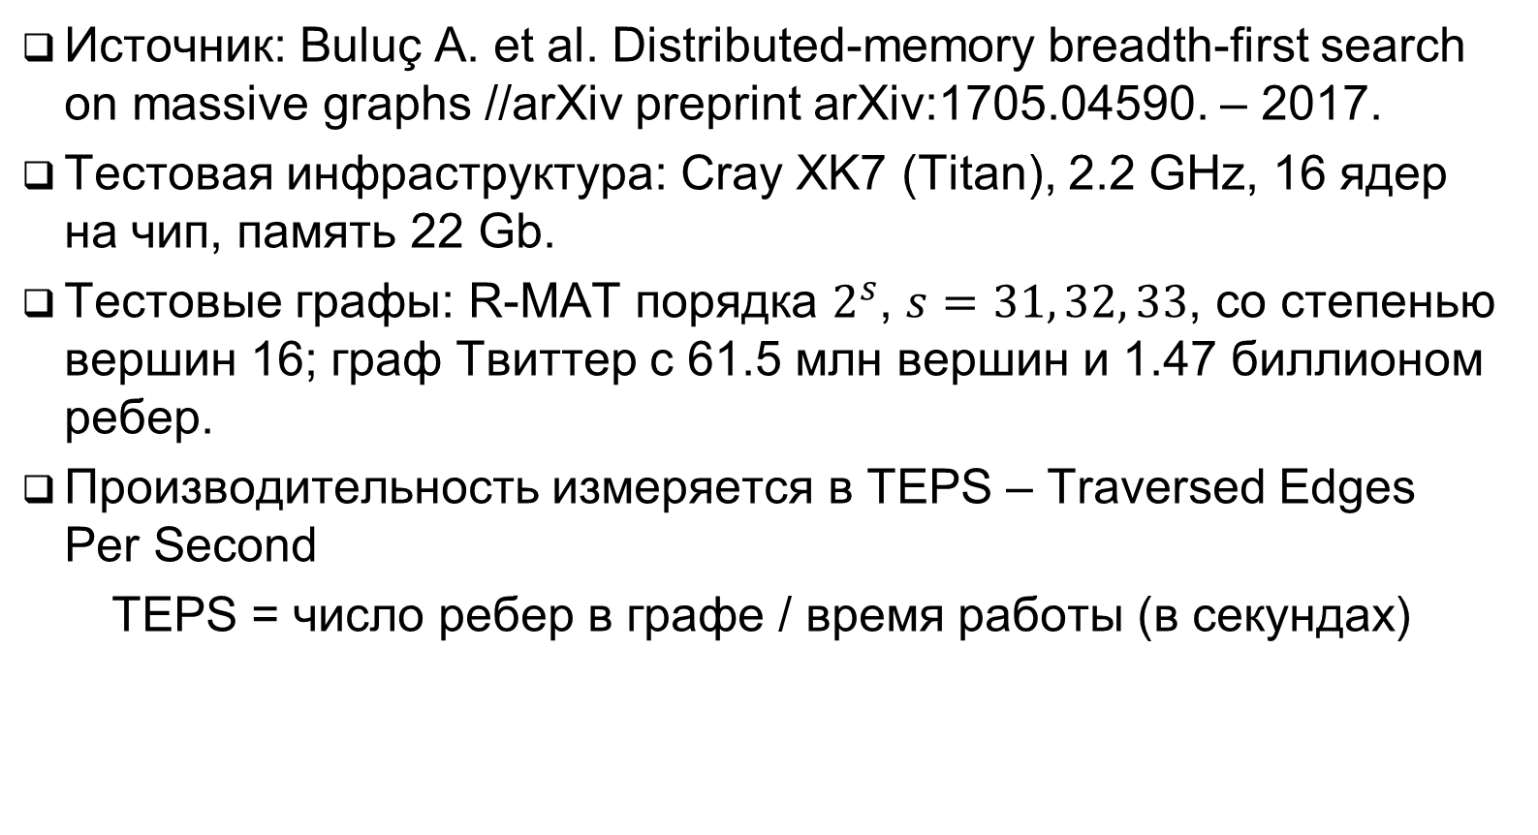
Результаты вычислительных экспериментов
Источник: Buluç A. et al. Distributed-memory breadth-first search on massive graphs //arXiv preprint arXiv:1705.04590. – 2017.
Тестовая инфраструктура: Cray XK7 (Titan), 2.2 GHz, 16 ядер на чип, память 22 Gb.
Тестовые графы: R-MAT порядка $2^{s}$, $s=31, 32, 33$, со степенью вершин 16; граф Твиттер с 61.5 млн вершин и 1.47 биллионом ребер.
Производительность измеряется в TEPS – TraversedEdgesPerSecond
TEPS = число ребер в графе / время работы (в секундах)

Slide 13
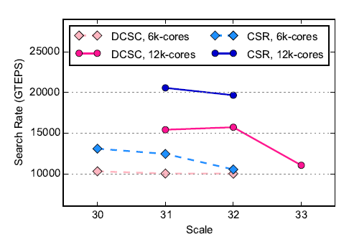
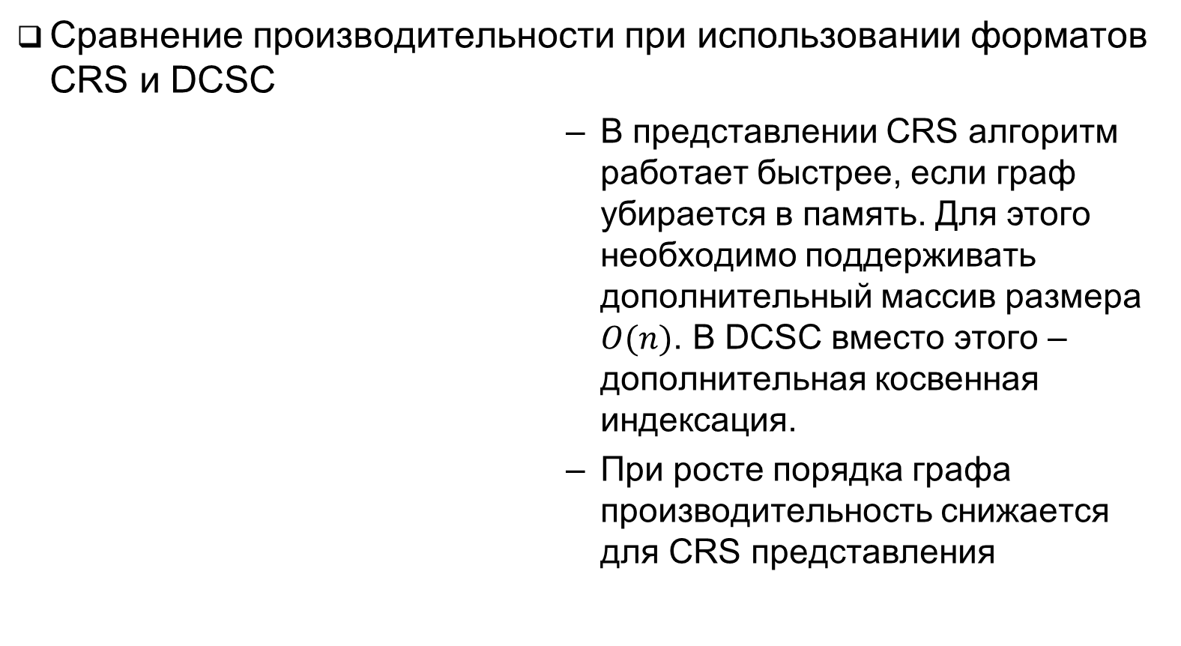
Результаты вычислительных экспериментов
Сравнение производительности при использовании форматов CRS и DCSC
В представлении CRS алгоритм работает быстрее, если граф убирается в память. Для этого необходимо поддерживать дополнительный массив размера $O(n)$. В DCSC вместо этого – дополнительная косвенная индексация.
При росте порядка графа производительность снижается для CRS представления
Сравнение производительности DCSC и CRS. 6k на решетке процессоров 78*78, 12k – на решетке 120*120.

Slide 14
CSR5, CSR2

Slide 15
CSR-5 (Liu W., Vinter B., 2015)
Цель: ускорение операции SpMV для матриц любой структуры при небольших затратах на конвертацию из формата CSR. Хотят избежать structure-dependent parameter tuning
Представление матрицы: матрица разбивается на небольшие плотные блоки (tiles) одинакового размера. Элементы блоков и их столбцовые индексы хранятся в массивах val, col, как в формате CSR, при этом внутри одного блока элементы хранятся по столбцам. Дополнительно хранится 4 вспомогательных массива.
Параметры: σ и ω, – это длина и ширина блоков, которые выбираются, исходя из характеристик архитектуры процессора. ω – число операндов SIMD команды процессора (execution unit), σ выбирается, исходя из пропускной способности кэша и механизма предвыборки.
Стоимость конвертации: 10–20 SpMV на CPU, <6 SpMV на GPU

Slide 16
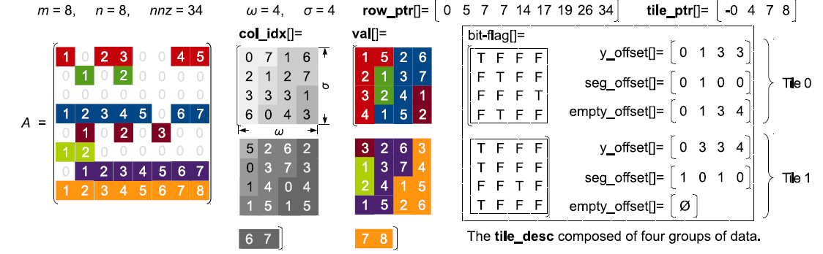
CSR-5
Результаты экспериментов: опережает MKL на нерегулярных матрицах

Slide 17
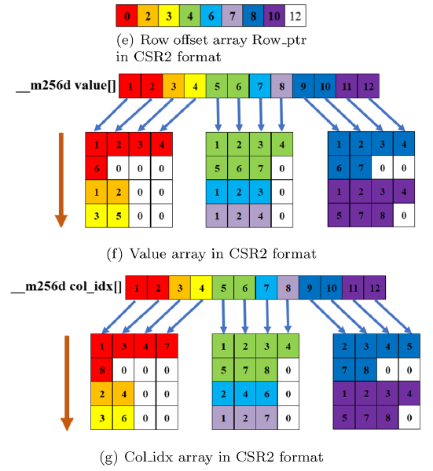
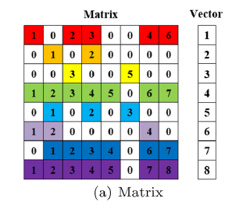
CSR2 (2021, Bian, Huang)
Цель: использовать SIMD инструкции, легко конвертировать из CSR. Можно рассматривать как улучшение CRS5 (меньшие затраты памяти)
Конвертация из CSR: массивы val и column разбиваются на блоки и дополняются нулями таким образом, чтобы использовать возможности SIMD векторизации. После этого массивы col и val преобразуются к типу __m256d, который обрабатывается AVX2 инструкциями
Параметры: размеры блоков, выбираются под ширину SIMD, размер double, средний размер строки.

Slide 18
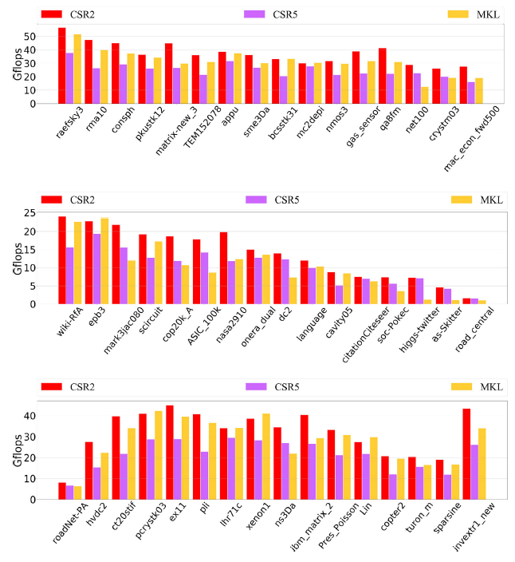
СSR2
Лучше MKL на матрицах нерегулярной структуры, с ~10^7 макс степенью и < 30 средней степенью (соц сети и некоторые optimization problem)
Производительность выше, чем у MKL в среднем в 1.2 раза, максимум - 5.9 раз.
Производительность лучше CRS5 в 1.0-1.8 раз. Большее опережение на регулярных матрицах (но везде немного лучше)
Стоимость конвертации меньше, чем для CSR5, в среднем в 3.5 раза (сравнивали в мс)

Slide 19
CVR

Slide 20
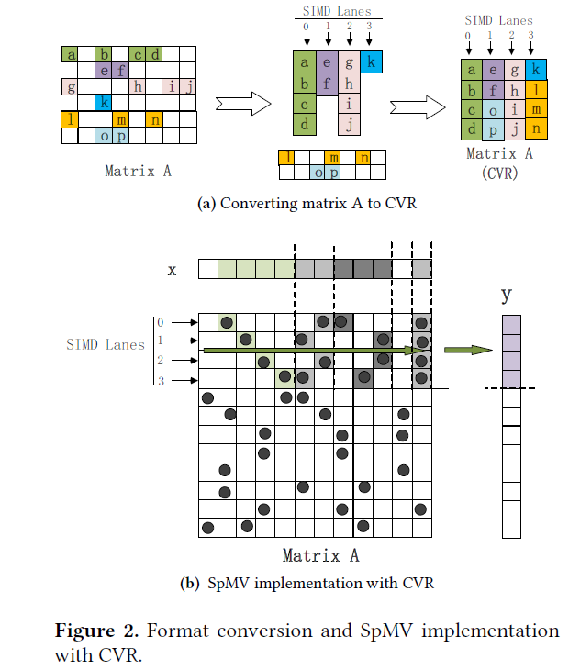
Конвертация в CVR
Xie, Zhan, 2018
Представление матрицы: 2 прямоугольных массива val, col шириной SIMD + доп. массив индексов окончаний строк в массиве val
Параметр: w, фиксированный, «ширина» массивов val, col (=ширина векторного регистра)
Требуемый объем памяти: <= 2*nnz*8+2*(n–1)*4+4*w, w – ширина SIMD, nnz округлили до кратности w

Slide 21
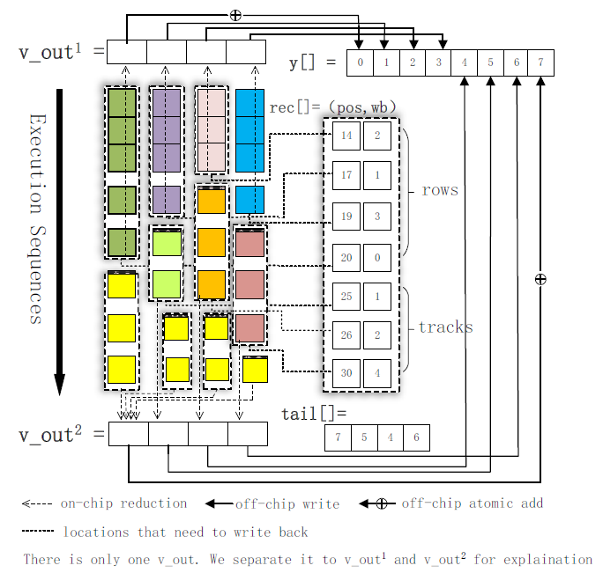
SpMV для CVR
Алгоритм: строки массива data разделяются между несколькими потоками, умножение для каждой строки выполняется одной SIMD инструкцией FMADD. Результат умножения накапливается во вспомогательный вектор до тех пор, пока не будет достигнут элемент с индексом из rec. Тогда результат сохраняется в массив y.

Slide 22
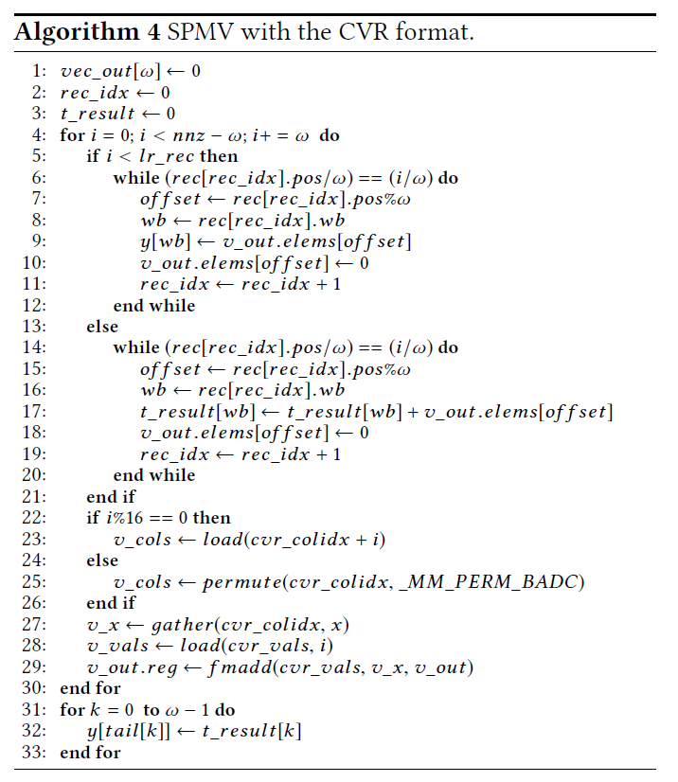
SpMV для CVR

Slide 23
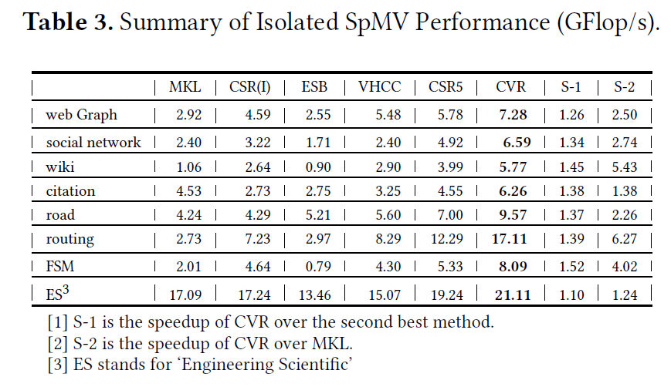
Результаты экспериментов
Производительность больше, чем у MKL, в 1.2–6 раз (1.2 раза – графы из инженерных приложений, 5–6 раз на scale-free графах (routing, wiki))

Slide 24
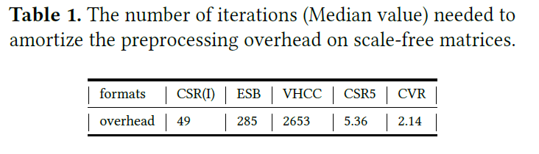
Результаты экспериментов
Стоимость конвертации ниже, чем у CSR5

Slide 25
SELL-C-sigma

Slide 26
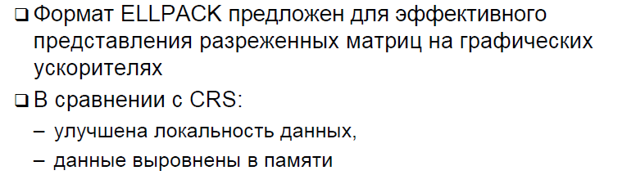
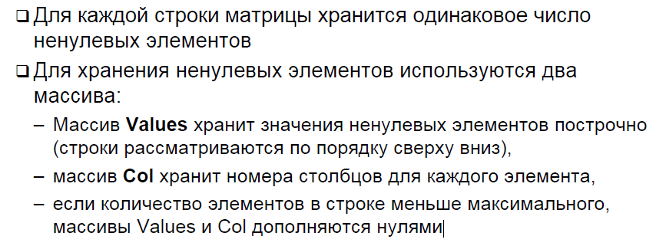
Модификации формата ELLPACK

Slide 27
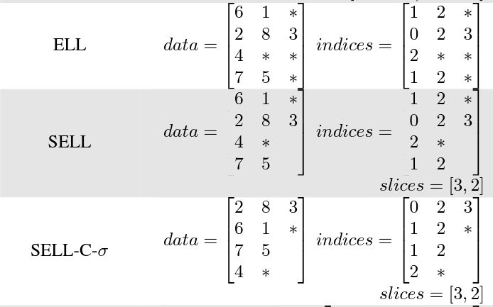
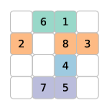
Модификации формата ELLPACK
SELL: матрица разделяется на группы строк, каждая группа хранится в формате ELLPACK. Параметр – С – ширина группы.
SELL-C-sigma: матрица сортируется по убыванию числа ненулевых элементов в строке перед тем, как ее разбивают на срезы. Параметры: C – ширина среза, σ – число строк для сортировки. Как правило, σ кратно C.
Внутри блока элементы хранятся по столбцам

Slide 28
SLIM SELL (SELL-C-sigma)

Slide 29
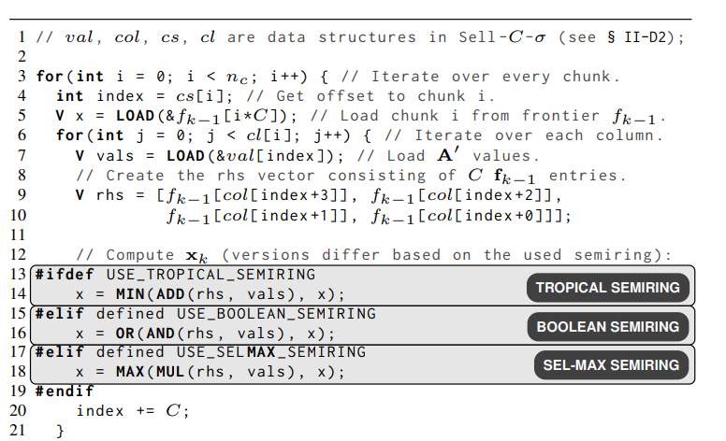
SlimCell

Slide 30
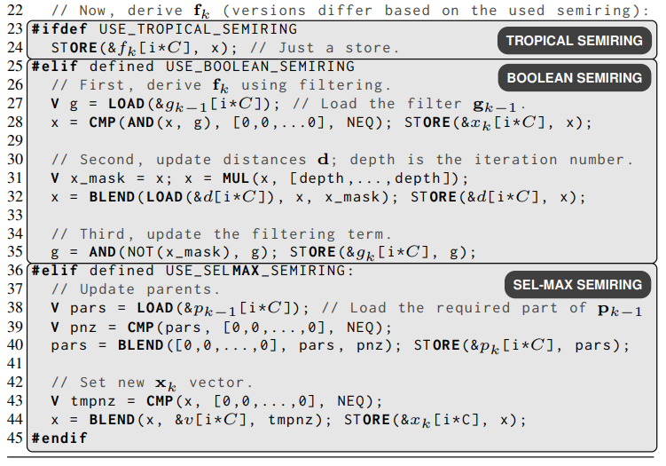
SlimCell

Slide 31
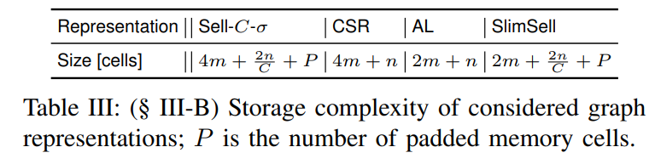
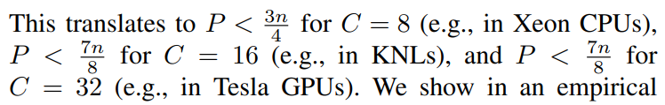
SlimCell
Объем памяти

Slide 32
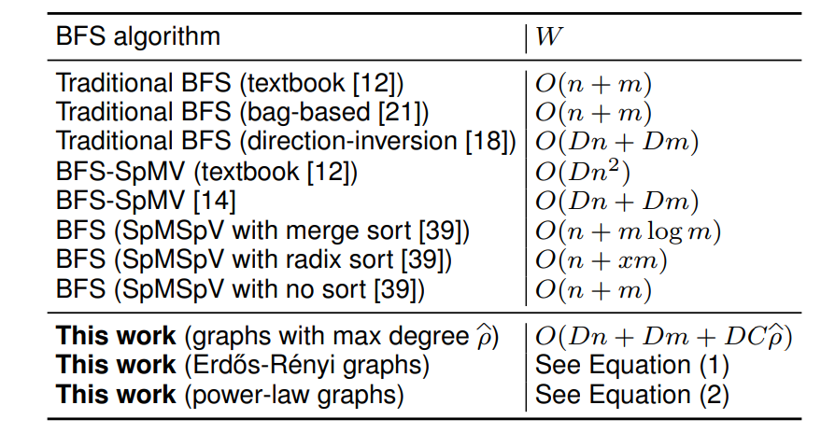
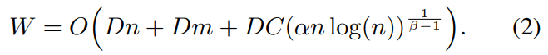
SlimCell
Вычислительная сложность

Slide 33
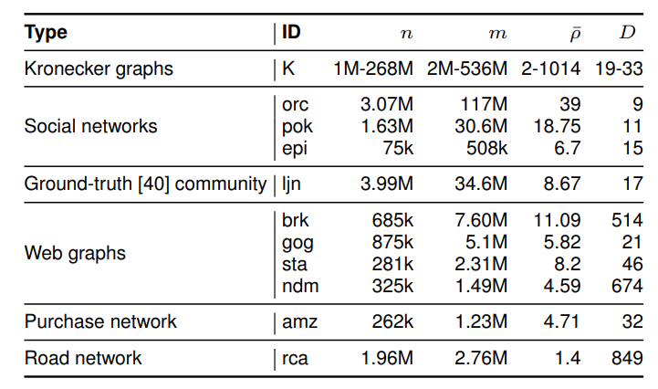
SlimCell. Эксперименты

Slide 34
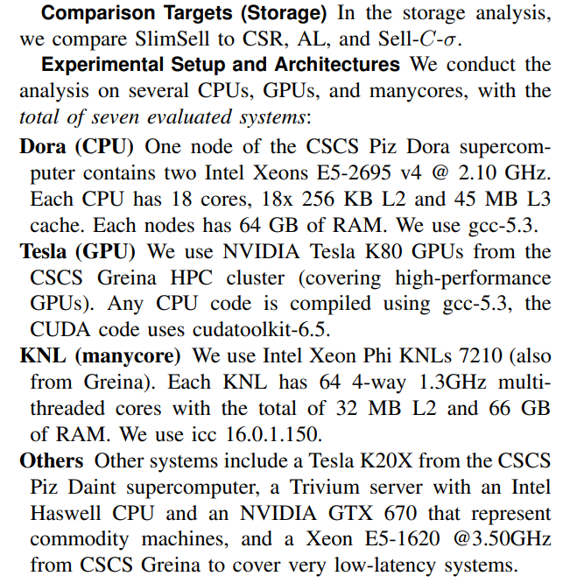
SlimCell. Эксперименты

Slide 35
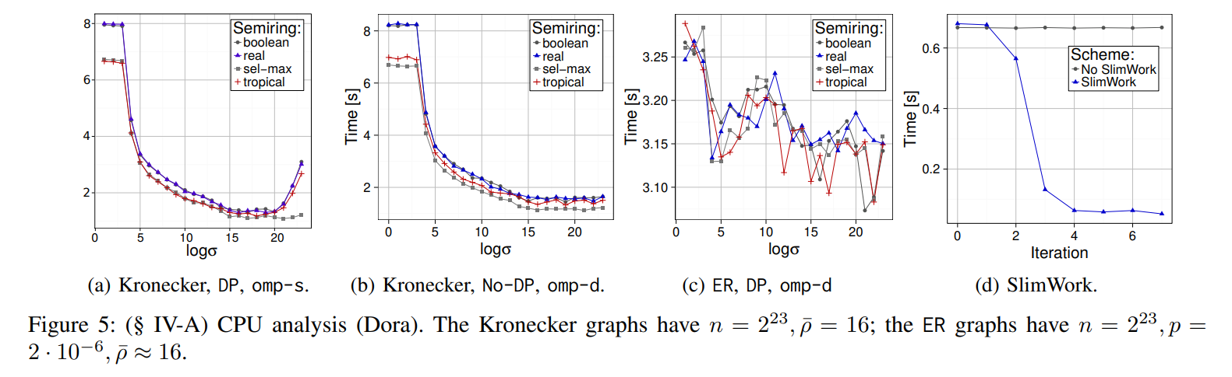
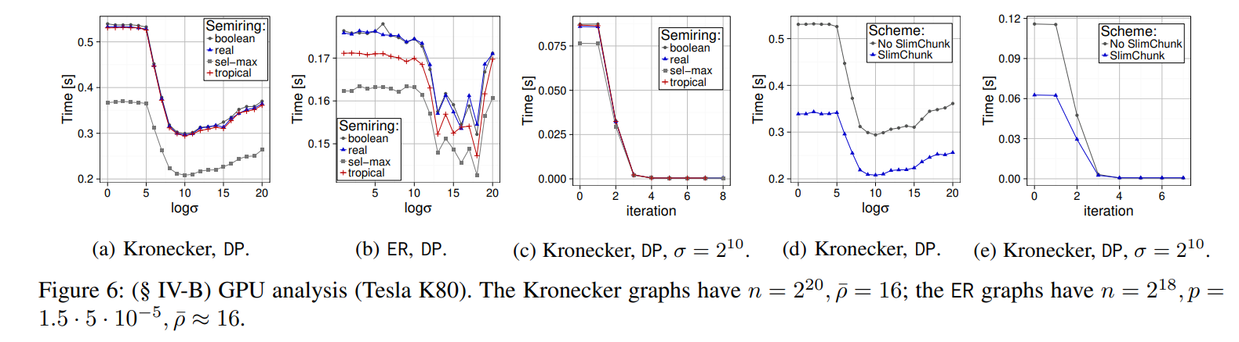
SlimCell. Эксперименты

Slide 36
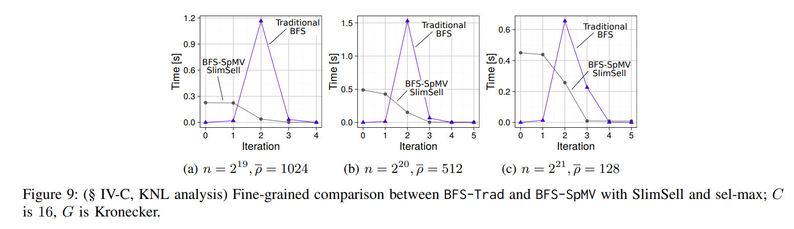
SlimCell. Эксперименты

Slide 37
SpMV + ML

Slide 38
Подбор формата методами ML
Современный подходы:
подбор формата хранения по характеристикам матрицы методами ML
генерация формата хранения по портрету матрицы (редко)

Slide 39
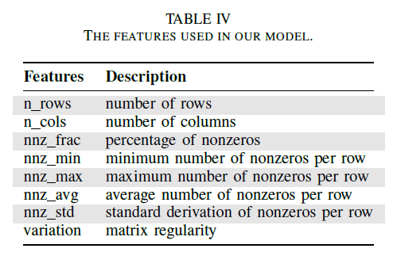
Chen 2018, ML
Лучший метод: деревья решений
Выборка: 956 матриц из SuiteSparse matrix collection. 5-кросс валидация. Для тренировки выбиралось 80% матриц, для тестирования – 20%.
Целевые платформы: FT-2000, Intel KNL
Признаки:

Slide 40
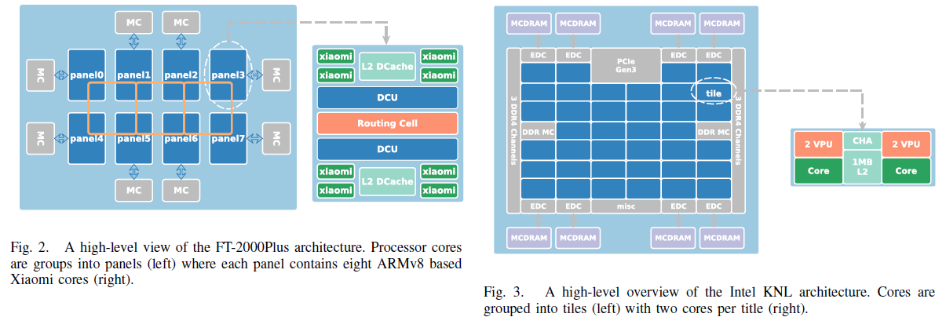
Chen, 2018
Целевые платформы: FT-2000, Intel KNL

Slide 41
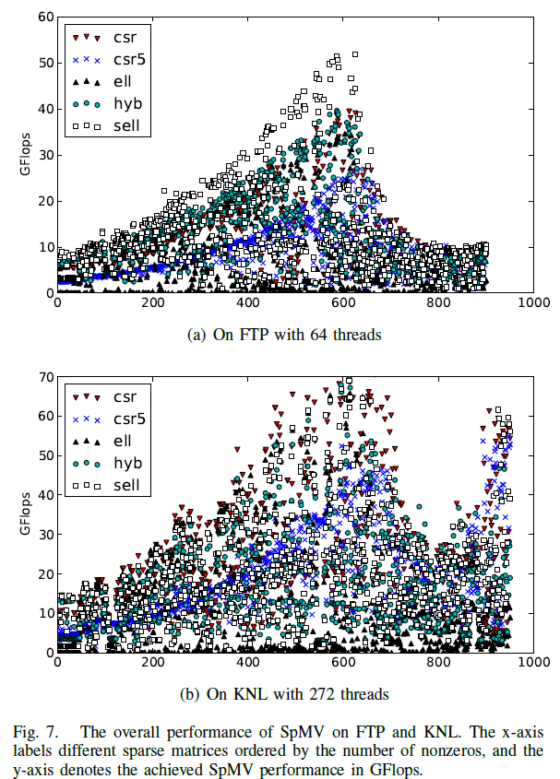
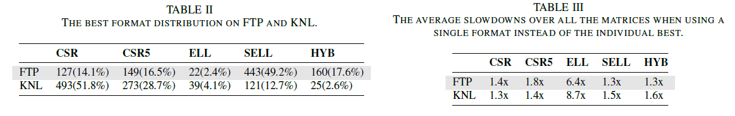
Chen, 2018

Slide 42
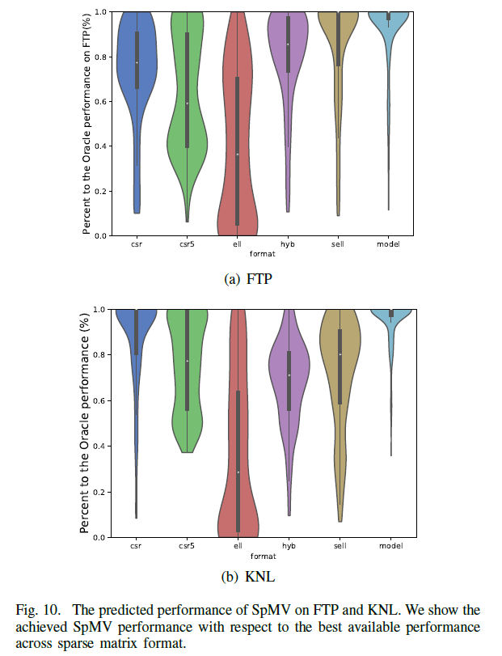
Chen, 2018
Точность: 91% и 95% от лучшей производительности SpMV

Slide 43
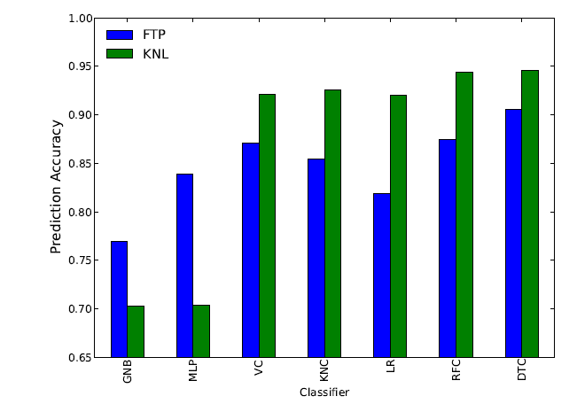
Chen, 2018
Точность разных подходов:
decision tree based model (DTC) – 90%, 95%
Gaussian naive bayes(GNB),
multilayer perception (MLP),
soft voting/majority rule classification (VC) – 87%,
k-Nearest Neighbor (KNC, k=1) – 86%, 93%
logistic regression (LR),
random forests classification (RFC) – 87% и 95%.

Slide 44
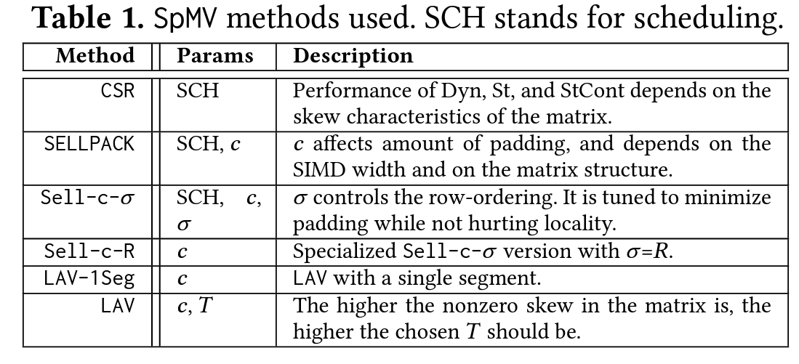
WISE, 2023
Для нескольких рассмотренных форматов предсказывают ускорение SpMV с этим форматом и набором параметров относительно реализации для CSR. Всего выделено 7 классов
Метод ML: Деревья решений
Методы умножения:

Slide 45
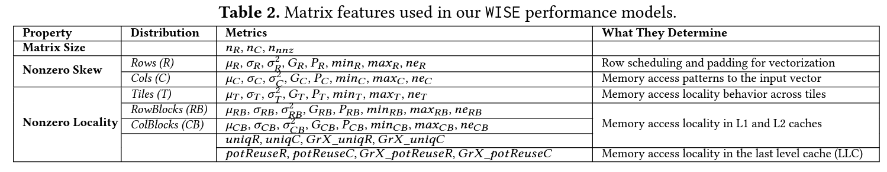
WISE, 2023
Признаки:
Тренировочная выборка: 136 матриц из SuiteSparse, 1326 сгенерированных (RMAT, RGG, Erdos-Renyi – моделировали различную локальность и распределение степеней, skew)

Slide 46
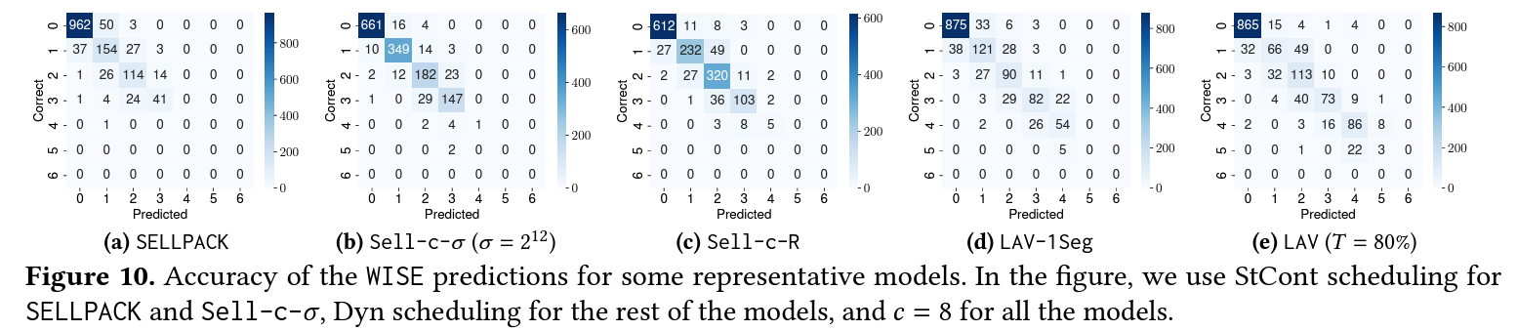
WISE, 2023
Результаты:
На диагонали – правильно предсказанный класс
Точность 87%,92%,87%,84%,83% для SELLPACK, Sell-c-𝜎, Sell-c-R, LAV-1Seg, LAV, соответственно.

Slide 47
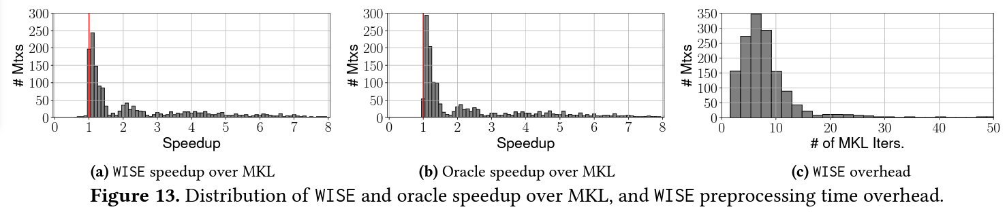
WISE, 2023

